Slide 1
Лекция 4. Деревья
Структуры данных и алгоритмы
Чернов Алексей Владимирович

Slide 2
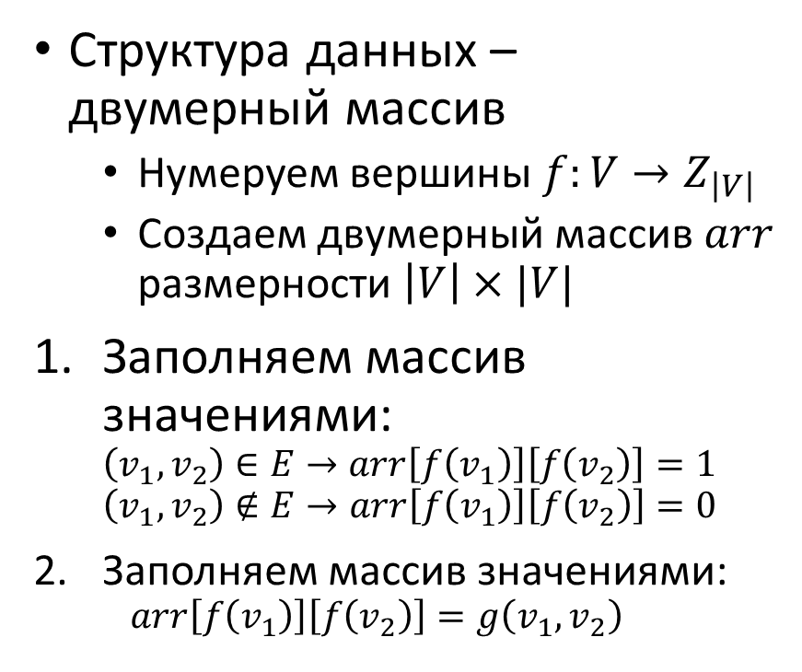
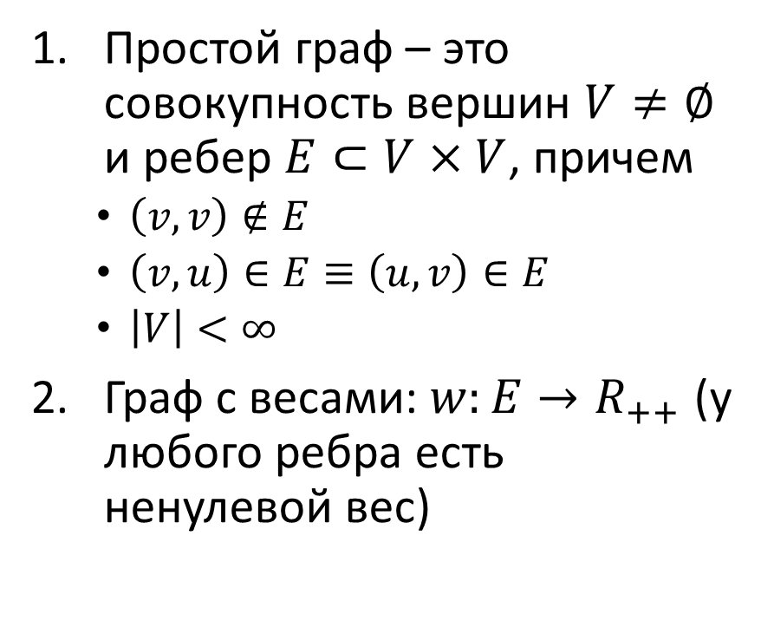
Представление простого графа с помощью массива (матрица смежности)
Простой граф – это совокупность вершин $V≠∅$ и ребер $E⊂V×V$, причем
$\left(v,v\right)∉E$
$\left(v,u\right)∈E≡\left(u,v\right)∈E$
$\left|V\right|<∞$
Граф с весами: $w:E→R_{++}$ (у любого ребра есть ненулевой вес)
Cтруктура данных – двумерный массив
Нумеруем вершины $f:V→Z_{\left|V\right|}$
Создаем двумерный массив $arr$ размерности $\left|V\right|×|V|$
Заполняем массив значениями:
$$\left(v_{1},v_{2}\right)∈E→arr\left[f\left(v_{1}\right)\right]\left[f\left(v_{2}\right)\right]=1$$
$$\left(v_{1},v_{2}\right)∉E→arr\left[f\left(v_{1}\right)\right]\left[f\left(v_{2}\right)\right]=0$$
Заполняем массив значениями:
$$arr\left[f\left(v_{1}\right)\right]\left[f\left(v_{2}\right)\right]=g\left(v_{1},v_{2}\right)$$

Slide 3
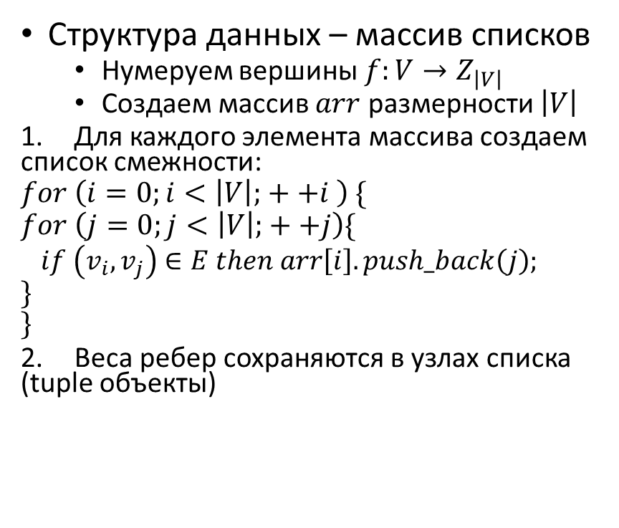
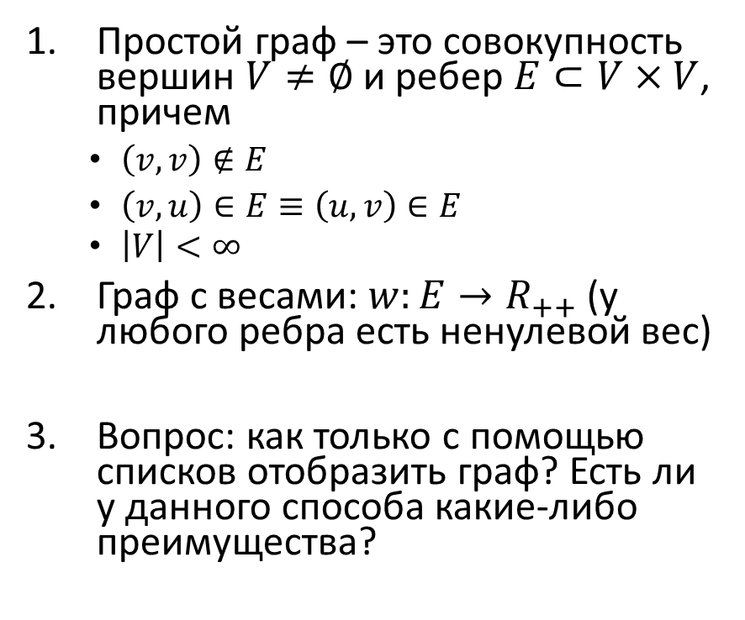
Представление простого графа с помощью массива
Простой граф – это совокупность вершин $V≠∅$ и ребер $E⊂V×V$, причем
$\left(v,v\right)∉E$
$\left(v,u\right)∈E≡\left(u,v\right)∈E$
$\left|V\right|<∞$
Граф с весами: $w:E→R_{++}$ (у любого ребра есть ненулевой вес)
Вопрос: как только с помощью списков отобразить граф? Есть ли у данного способа какие-либо преимущества?
Структура данных – массив списков
Нумеруем вершины $f:V→Z_{\left|V\right|}$
Создаем массив $arr$ размерности $\left|V\right|$
Для каждого элемента массива создаем список смежности:
$$for \left(i=0;i<\left|V\right|; ++i \right) \{$$
$$for \left(j=0;j<\left|V\right|; ++j\right)\{$$
$if \left(v_{i},v_{j}\right)∈E then arr\left[i\right].push_back\left(j\right);$
$$\}$$
$$\}$$
Веса ребер сохраняются в узлах списка (tuple объекты)

Slide 4
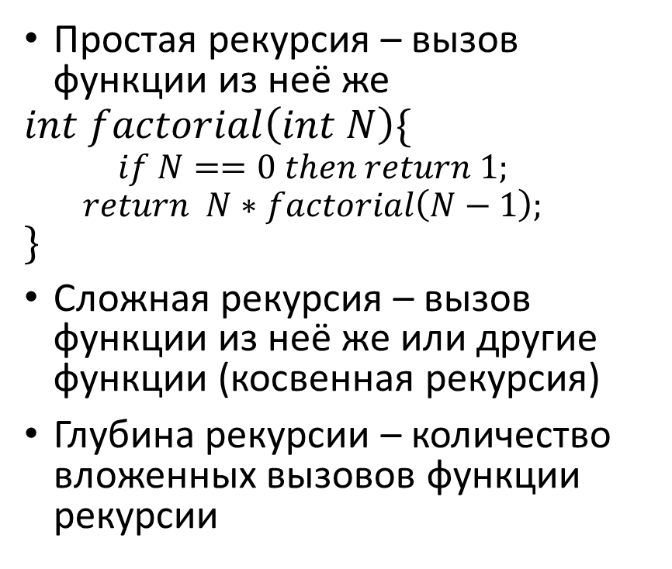
Рекурсия
Простая рекурсия – вызов функции из неё же
$$int factorial\left(int N\right)\{$$
$$if N==0 then return 1;$$
$$return N∗factorial\left(N−1\right);$$
или другие функции (косвенная рекурсия)
Глубина рекурсии – количество вложенных вызовов функции рекурсии
Основное требование: сходимость

Slide 5
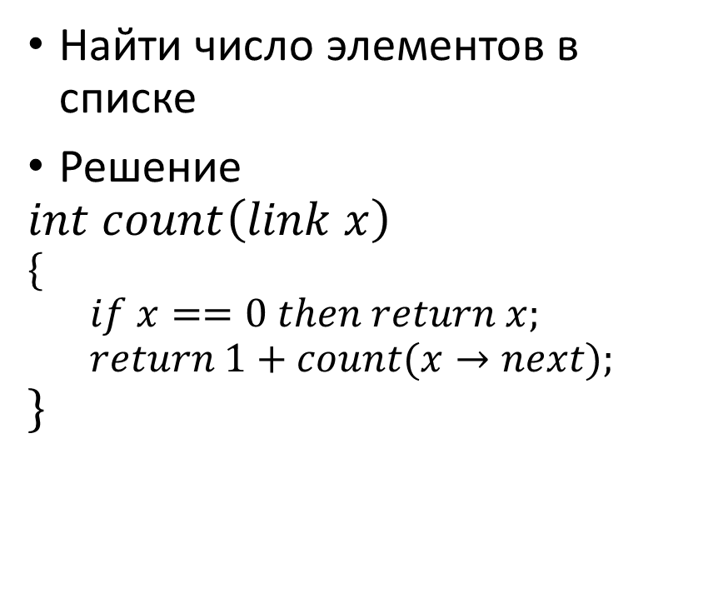
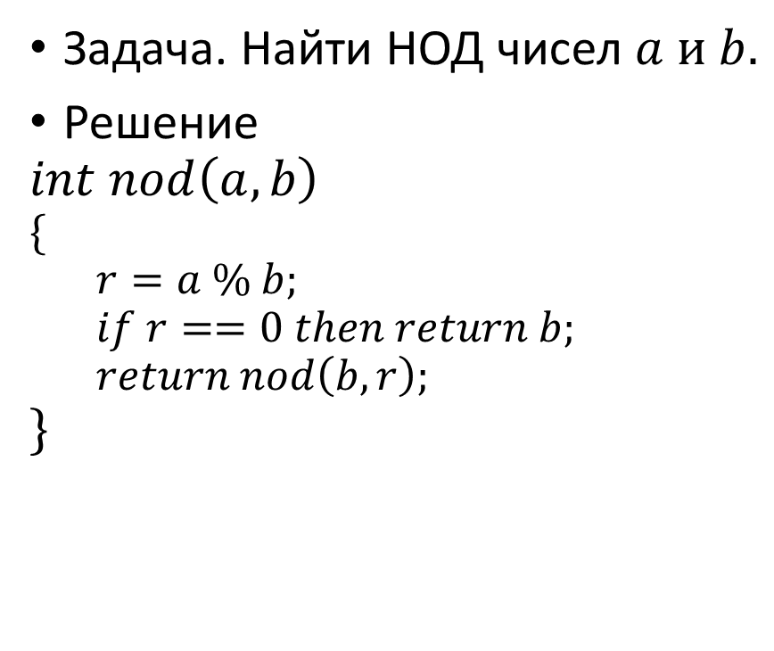
Рекурсия
Задача. Найти НОД чисел $a и b.$
Решение
$$int nod\left(a,b\right)$$
$$\{$$
$$r=a \% b;$$
$$if r==0 then return b;$$
$$return nod\left(b, r\right);$$
$$\}$$
Найти число элементов в списке
Решение
$$int count\left(link x\right)$$
$$\{$$
$$if x==0 then return x;$$
$$return 1+count(x→next);$$
$$\}$$

Slide 6
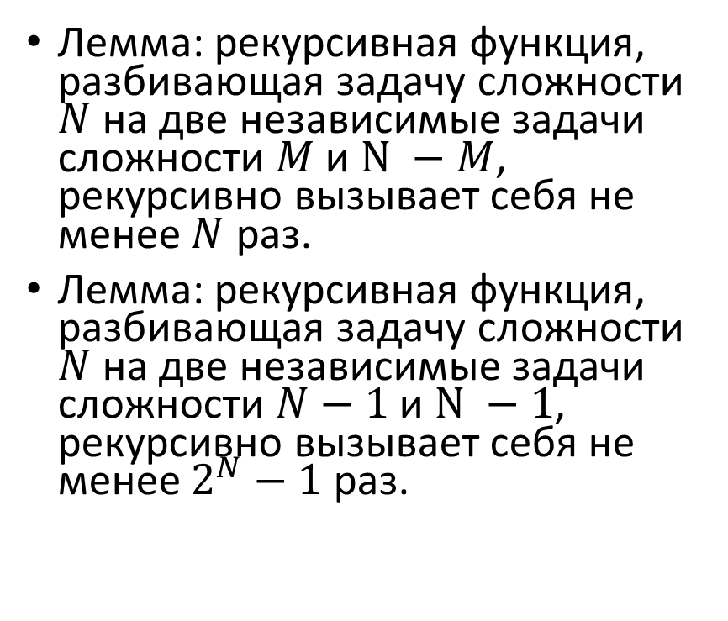
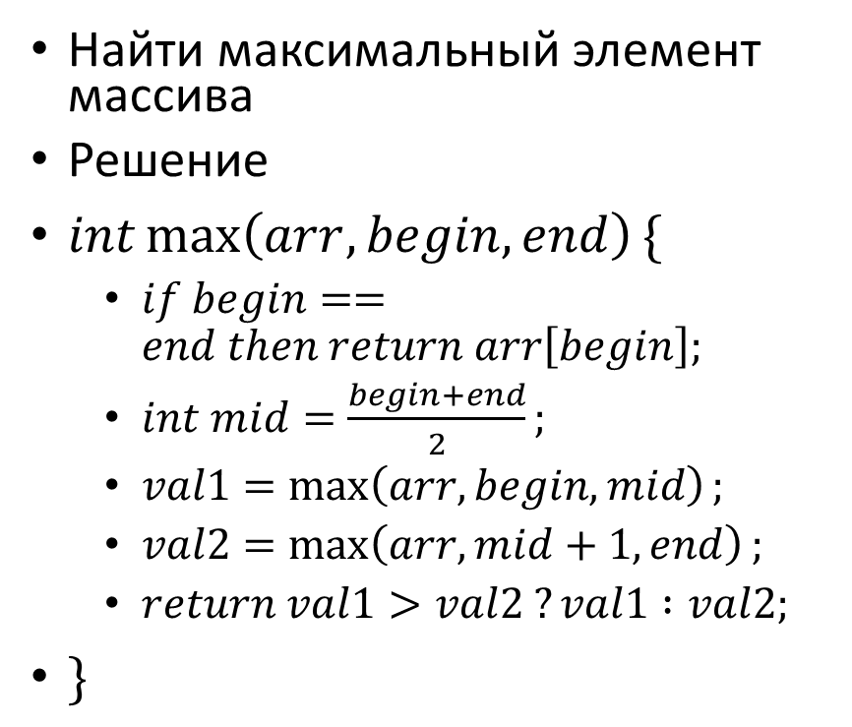
Рекурсия. «Разделяй и властвуй»
Найти максимальный элемент массива
Решение
$int\max\left(arr, begin, end\right)\{$
$if begin==end then return arr\left[begin\right];$
$int mid=\frac{begin+end}{2};$
$val1=\max\left(arr,begin, mid\right);$
$val2=\max\left(arr, mid+1, end\right);$
$return val1>val2 ?val1 :val2;$
$\}$
Лемма: рекурсивная функция, разбивающая задачу сложности $N$ на две независимые задачи сложности $M$ и $N −M$, рекурсивно вызывает себя не менее $N$ раз.
Лемма: рекурсивная функция, разбивающая задачу сложности $N$ на две независимые задачи сложности $N−1$ и $N −1$, рекурсивно вызывает себя не менее $2^{N}−1$ раз.

Slide 7
Деревья
Дерево – это ациклический связанный граф
Несвязанный набор деревьев называется бором или лесом
Деревом с корнем (корневое дерево) – это дерево с выделенным узлом, который называется корнем. Иначе свободное дерево
Каждый узел имеет только один узел над ним (ведущий к корню, родительский), а узлы расположенные под ним называются дочерними
Узлы без дочерних узлов называются листьями или терминальными вершинами. Остальные узлы иногда называют нетерминальными.
Упорядоченное дерево – это дерево, в котором введено отношение порядка дочерних узлов каждого нетерминального узла.
Классификация узлов:
Внешний узел – узел без дочерних элементов
Внутренний узел – узел с хотя бы одним дочерним узлом

Slide 8
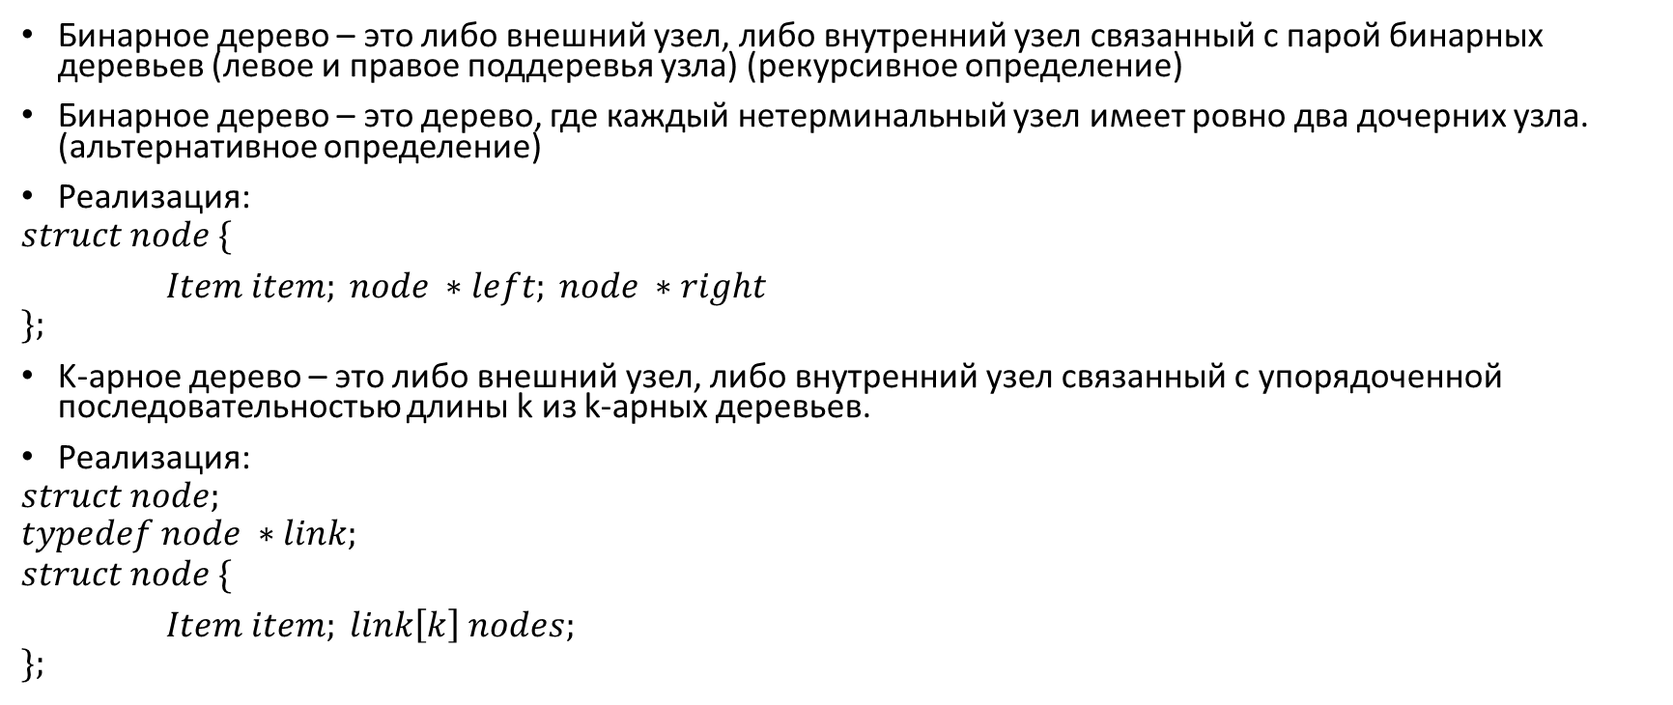
Бинарные деревья
Бинарное дерево – это либо внешний узел, либо внутренний узел связанный с парой бинарных деревьев (левое и правое поддеревья узла) (рекурсивное определение)
Бинарное дерево – это дерево, где каждый нетерминальный узел имеет ровно два дочерних узла. (альтернативное определение)
Реализация:
$$struct node \{$$
$Item item; node ∗left; node ∗right$
$$\};$$
K-арное дерево – это либо внешний узел, либо внутренний узел связанный с упорядоченной последовательностью длины k из k-арных деревьев.
Реализация:
$$struct node;$$
$$typedef node ∗link;$$
$$struct node \{$$
$Item item; link\left[k\right] nodes;$
$$\};$$

Slide 9
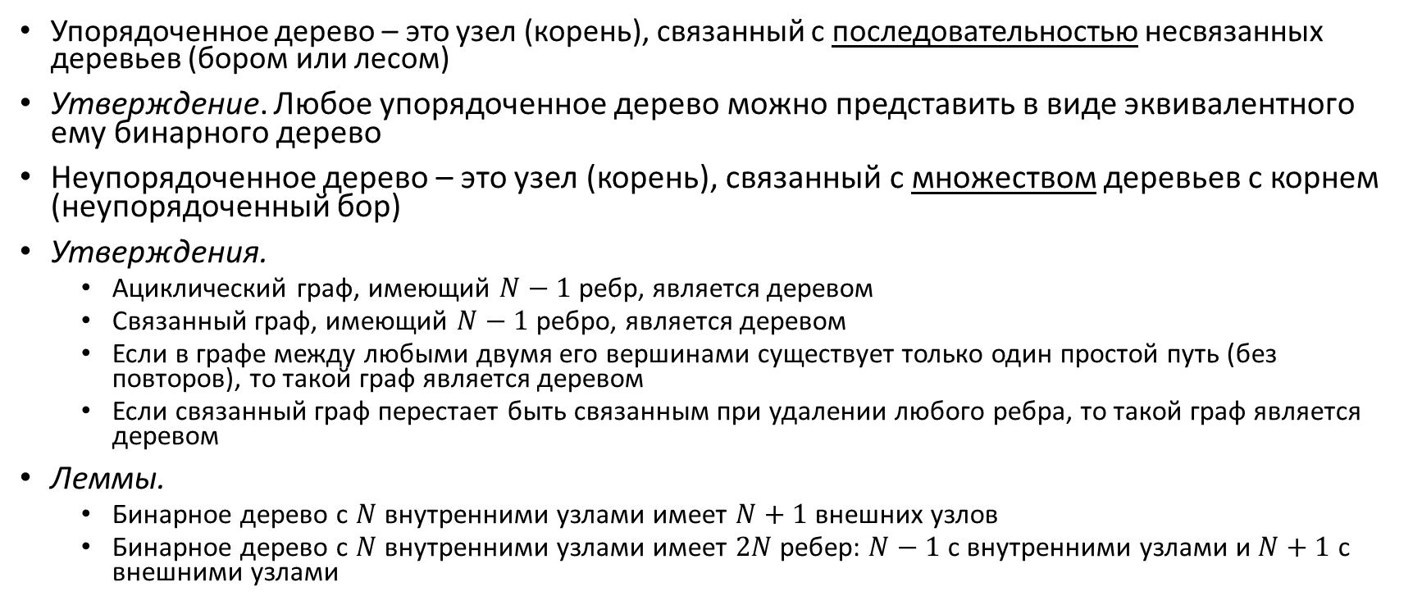
Деревья
Упорядоченное дерево – это узел (корень), связанный с последовательностью несвязанных деревьев (бором или лесом)
Утверждение. Любое упорядоченное дерево можно представить в виде эквивалентного ему бинарного дерево
Неупорядоченное дерево – это узел (корень), связанный с множеством деревьев с корнем (неупорядоченный бор)
Утверждения.
Ациклический граф, имеющий $N−1$ ребр, является деревом
Связанный граф, имеющий $N−1$ ребро, является деревом
Если в графе между любыми двумя его вершинами существует только один простой путь (без повторов), то такой граф является деревом
Если связанный граф перестает быть связанным при удалении любого ребра, то такой граф является деревом
Леммы.
Бинарное дерево с $N$ внутренними узлами имеет $N+1$ внешних узлов
Бинарное дерево с $N$ внутренними узлами имеет $2N$ ребер: $N−1$ c внутренними узлами и $N+1$ с внешними узлами

Slide 10
Деревья
Уровень узла в дереве – это расстояние (в ребрах) между данным узлом и корнем дерева.
Высота дерева – максимальный уровень узла в дереве.
Длина (внутреннего, внешнего) пути в дереве – сумма уровней всех (внутренних, внешних) узлов дерева

Slide 11
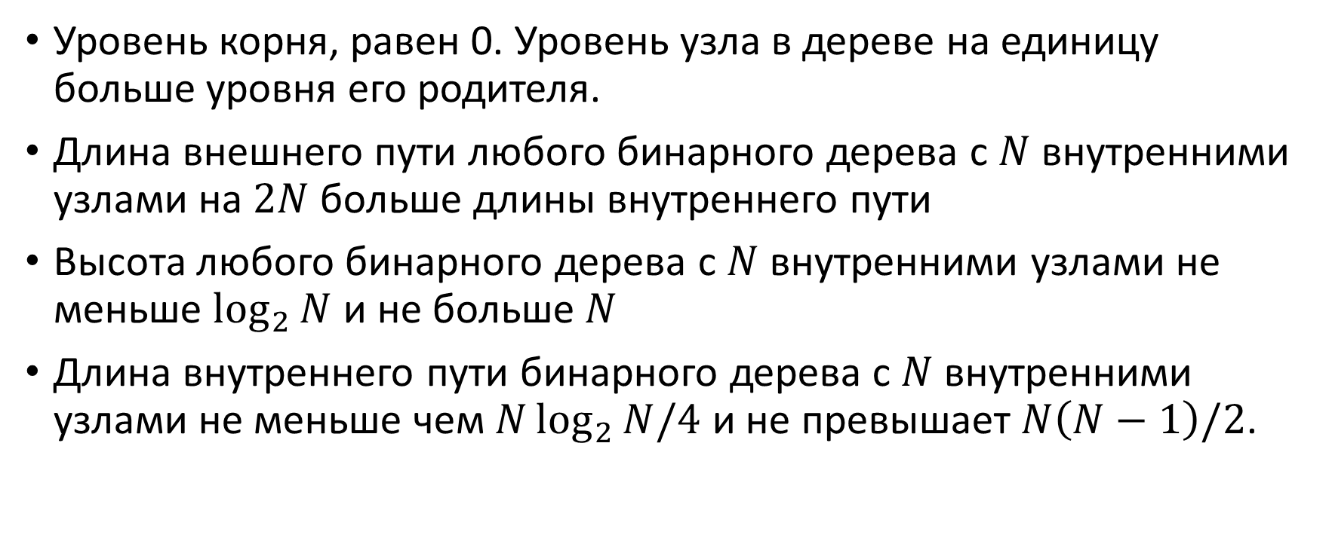
Свойства деревьев
Уровень корня, равен 0. Уровень узла в дереве на единицу больше уровня его родителя.
Длина внешнего пути любого бинарного дерева с $N$ внутренними узлами на $2N$ больше длины внутреннего пути
Высота любого бинарного дерева с $N$ внутренними узлами не меньше $\log_{2}{N}$ и не больше $N$
Длина внутреннего пути бинарного дерева с $N$ внутренними узлами не меньше чем $N\log_{2}{N/4}$ и не превышает $N\left(N−1\right)/2$.

Slide 12
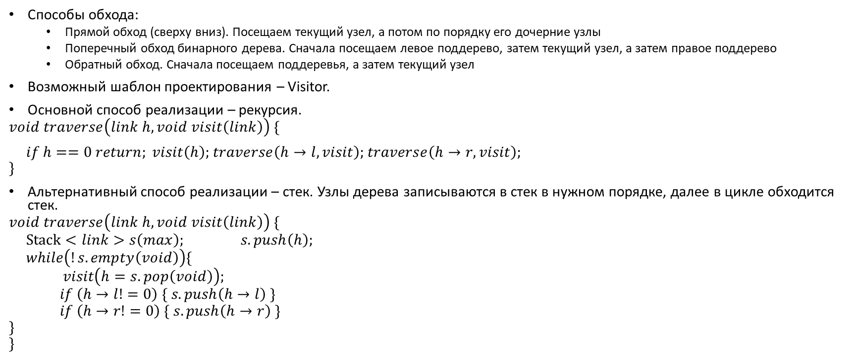
Обход дерева
Способы обхода:
Прямой обход (сверху вниз). Посещаем текущий узел, а потом по порядку его дочерние узлы
Поперечный обход бинарного дерева. Сначала посещаем левое поддерево, затем текущий узел, а затем правое поддерево
Обратный обход. Сначала посещаем поддеревья, а затем текущий узел
Возможный шаблон проектирования – Visitor.
Основной способ реализации – рекурсия.
$$void traverse\left(link h, void visit\left(link\right)\right) \{$$
$if h==0 return; visit\left(h\right);$ $traverse\left(h→l, visit\right);$ $traverse\left(h→r, visit\right);$
$$\}$$
Альтернативный способ реализации – стек. Узлы дерева записываются в стек в нужном порядке, далее в цикле обходится стек.
$$void traverse\left(link h, void visit\left(link\right)\right) \{$$
$$Stack<link>s\left(max\right); s.push\left(h\right);$$
$$while\left(!s.empty\left(void\right)\right)\{$$
$$visit\left(h=s.pop\left(void\right)\right);$$
$$if \left(h→l!=0\right) \{ s.push\left(h→l\right) \}$$
$$if \left(h→r!=0\right) \{ s.push\left(h→r\right) \}$$
$$\}$$
$$\}$$

Slide 13
Применение деревьев
Поиск максимального элемента
Сортировка массива
Синтаксический анализ выражений (формул)
Двоичная логика
Исчисление предикатов

Slide 14
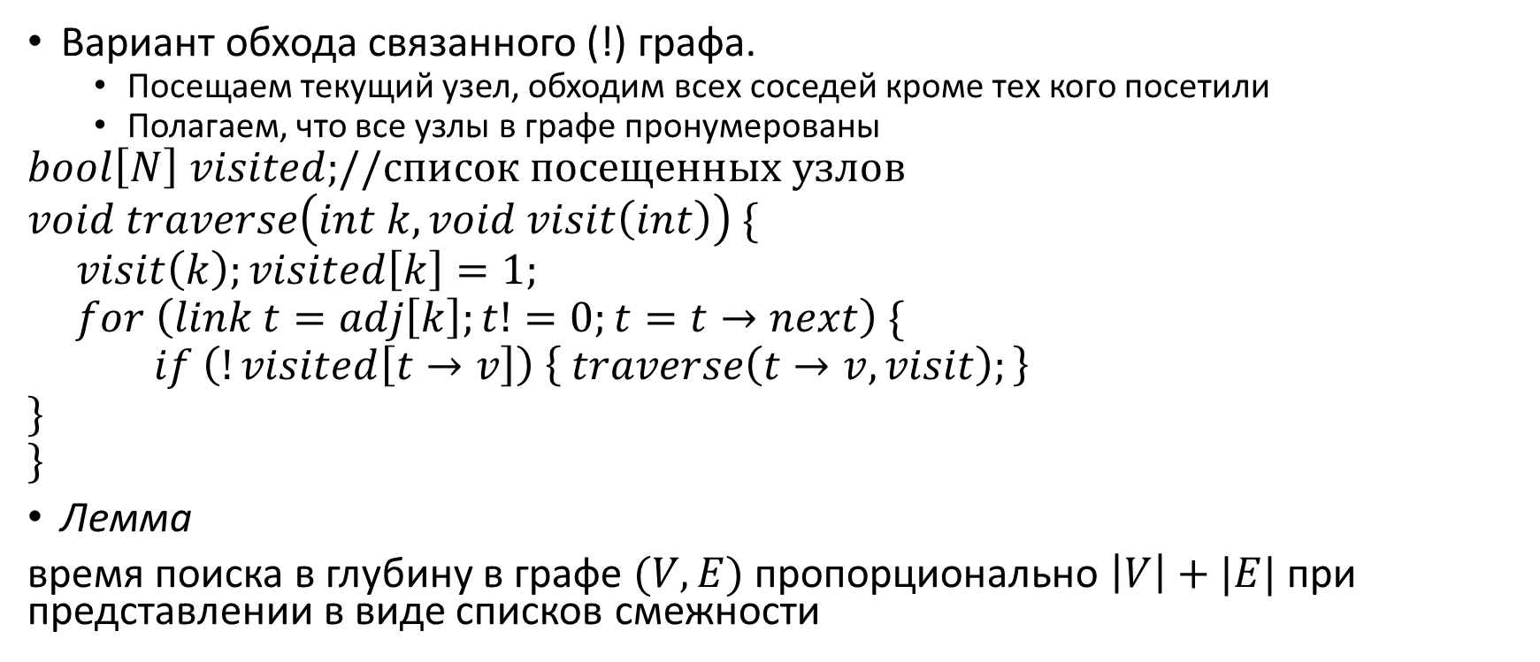
Обход графа. Поиск в глубину
Вариант обхода связанного (!) графа.
Посещаем текущий узел, обходим всех соседей кроме тех кого посетили
Полагаем, что все узлы в графе пронумерованы
$$bool\left[N\right] visited;//список посещенных узлов$$
$$void traverse\left(int k, void visit\left(int\right)\right) \{$$
$$visit\left(k\right);visited\left[k\right]=1;$$
$$for \left(link t=adj\left[k\right];t!=0;t=t→next\right) \{$$
$$if \left(!visited\left[t→v\right]\right) \left\{ traverse\left(t→v, visit\right);\right\}$$
$$\}$$
$$\}$$
Лемма
время поиска в глубину в графе $(V,E)$ пропорционально $\left|V\right|+|E|$ при представлении в виде списков смежности

Slide 15
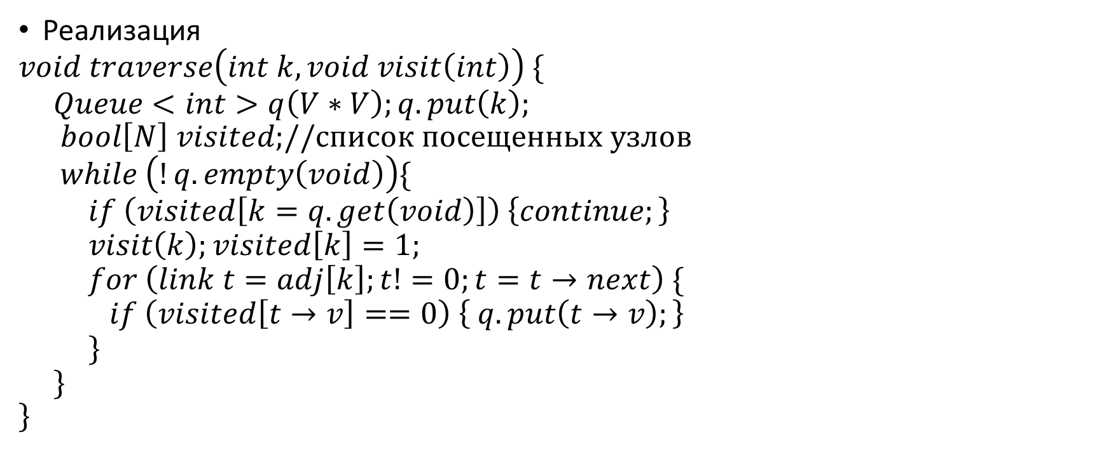
Обход графа. Поиск в ширину
Реализация
$$void traverse\left(int k, void visit\left(int\right)\right) \{$$
$$Queue<int>q\left(V∗V\right);q.put\left(k\right);$$
$$bool\left[N\right] visited;//список посещенных узлов$$
$$while \left(!q.empty\left(void\right)\right)\{$$
$$if \left(visited\left[k=q.get\left(void\right)\right]\right) \left\{continue;\right\}$$
$$visit\left(k\right);visited\left[k\right]=1;$$
$$for \left(link t=adj\left[k\right];t!=0;t=t→next\right) \{$$
$$if \left(visited\left[t→v\right]==0\right) \left\{ q.put\left(t→v\right);\right\}$$
$$\}$$
$$\}$$
$$\}$$

